Slide 1
Tuần 7
Bài 22: Bài toán liên quan đến phép trừ
TOÁN 2
Tập 1

Slide 2

KHỞI ĐỘNG

Slide 3




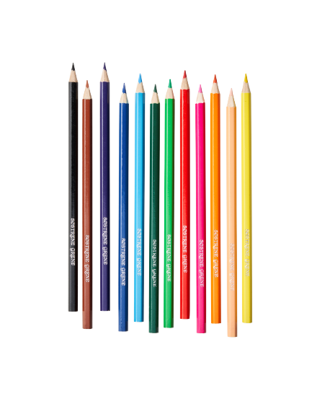
Hãy nêu bài toán phù hợp với tình huống.
Có 10 chiếc bút chì màu

Slide 4

KHÁM PHÁ KIẾN THỨC MỚI

Slide 5


BÀI TOÁN LIÊN QUAN ĐẾN PHÉP TRỪ
Trong hộp có 10 chiếc bút màu, Linh lấy đi 3 chiếc.
Hỏi trong hộp còn lại mấy chiếc bút màu?
Có: 10 chiếc bút màu
Lấy đi: 3 chiếc bút màu
Còn lại: chiếc bút màu
?

Slide 6

BÀI TOÁN LIÊN QUAN ĐẾN PHÉP TRỪ
Bước 1: VIẾT LỜI GIẢI
Bước 2: VIẾT PHÉP TÍNH
Bước 3: VIẾT ĐÁP SỐ
Khi trình bày
bài toán có lời văn, chúng ta phải
thực hiện mấy bước?

Slide 7
BÀI TOÁN LIÊN QUAN ĐẾN PHÉP TRỪ
Bài giải:
Trong hộp còn lại số chiếc bút màu là:
10 – 3 = 7
(chiếc)
Đáp số: 7 chiếc bút màu

Slide 8
LUYỆN TẬP – THỰC HÀNH

Slide 9
Tính
Nam có 16 quyển truyện, Nam cho Hoa 5 quyển.
Hỏi Nam còn lại bao nhiêu quyển truyện?
3
Có: 16 quyển truyện
Cho: 5 quyển truyện
Còn lại: quyển truyện
?
Bài giải:
Nam còn lại số quyển truyện là:
16
5
?
?
= (quyển)
11
?
?
-
?
11
Đáp số: quyển truyện

Slide 10
Tính
Trên sân bay có 11 chiếc máy bay, sau đó 2 chiếc bay đi. Hỏi trên sân bay còn lại bao nhiêu chiếc máy bay?
4
Có: 11 chiếc máy bay
Bay đi: 2 chiếc máy bay
Còn lại: ? chiếc máy bay

Slide 11


DẶN DÒ

